Slide 1

- NEXORA - Digitális Webáruház
Digitális termékek online értékesítése
Készítette: Kerkai Levente Gaál Patrik
Tamás Csongor

Slide 2
1. A szoftver célja
A Nexora egy modern, Node.js alapú digitális webáruház, amely szoftverek, licenszek, játékok és ajándékkártyák online értékesítésére szolgál.
A rendszer lehetővé teszi a felhasználók számára a termékek böngészését, kosárba helyezését, és a megrendelések leadását – mindezt egy letisztult, reszponzív felületen keresztül.

Slide 3
1.1 Funkcionális célok
A Nexora rendszer az alábbi főbb funkciókat valósítja meg:
Felhasználói regisztráció és bejelentkezés (session-alapú hitelesítés)
Termékkatalógus böngészése JSON alapú adatforrásból
Kosárkezelés (localStorage alapú, kliens oldalon)
Megrendelés leadása és adatbázisba mentése
Aktivációs kulcs generálás minden megrendelt termékhez

Slide 4
1.1 Funkcionális célok
Rendelési előzmények megtekintése
Megrendelések letöltése TXT/ZIP formátumban
Kapcsolatfelvételi űrlap
ÁSZF és GYIK oldal
Adminisztrációs funkciók (jelszóváltoztatás, profil)

Slide 5
2. Backend – index.js
A szerver belépési pontja az index.js fájl, amely az Express alkalmazást inicializálja és konfigurálja. A főbb feladatai:
Express szerver indítása a 3000-es porton
Middleware-ek beállítása (body-parser, cors, express-session)
EJS view engine konfigurálása
Összes REST API végpont definiálása
Prisma ORM inicializálása és adatbázis-kapcsolat kezelése
Session-alapú autentikáció és authMiddleware

Slide 6
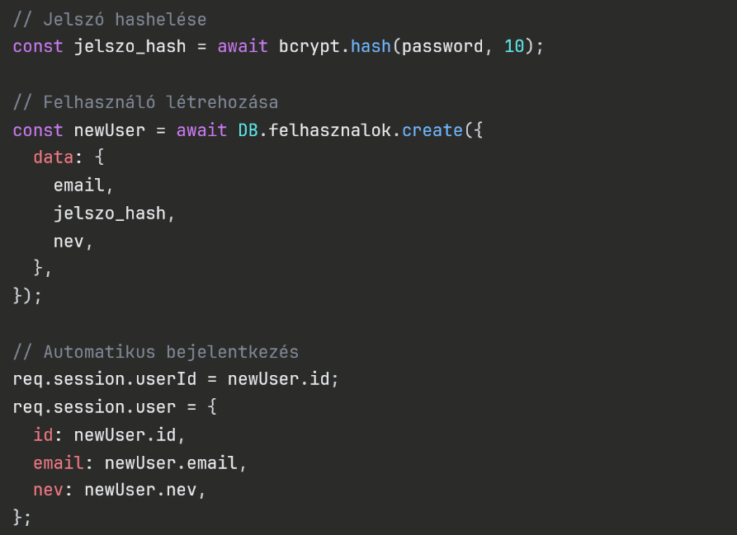
2. Backend – index.js
Néhány példa:
Regisztrációs folyamat: bcrypt hash → Prisma create → session beállítás.

Slide 7
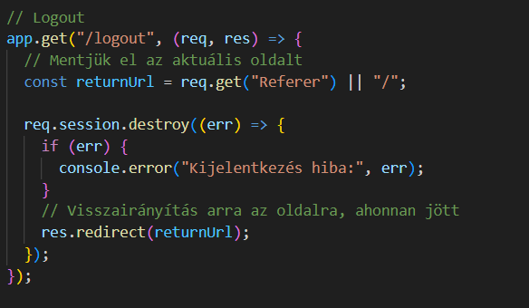
2. Backend – index.js
Logout

Slide 8
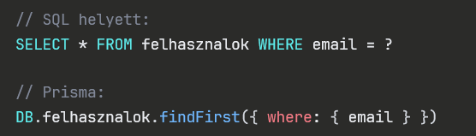
3. Adatbáziskezelés – MariaDB/Prisma
Az adatbázis modelleket a Prisma ORM definiálja a prisma/schema.prisma fájlban. Az adatbázis MySQL / MariaDB kompatibilis.
Prisma ORM (Object-Relational Mapping)
Híd a Node.js kód és az adatbázis között
SQL helyett JavaScript objektumokat használunk
Type-safe (típusbiztos) – hibákat fordításkor kapunk
Automatikus migráció kezelés Egyszerűsíti a kódot:

Slide 9
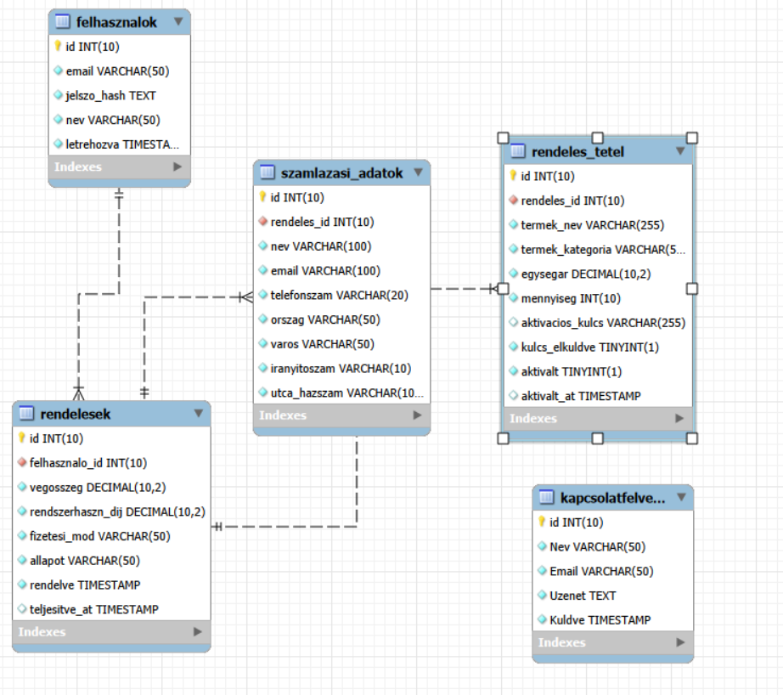
3. Adatbáziskezelés – Felépítés

Slide 10
4. Frontend felépítése
EJS (Template Engine)
Szerver-oldali HTML renderelés
Dinamikus tartalom beillesztése (<%= változó %>)
Újrafelhasználható komponensek (header, footer)
SEO-barát (szerver már kész HTML-t küld)
Vanilla JavaScript (Kliens oldal)
Keretrendszer nélküli, tiszta JS
Gyors, kis bundle méret
Teljes kontroll a kód felett
Moduláris felépítés (cart.js, auth-popup.js, filters.js)

Slide 11
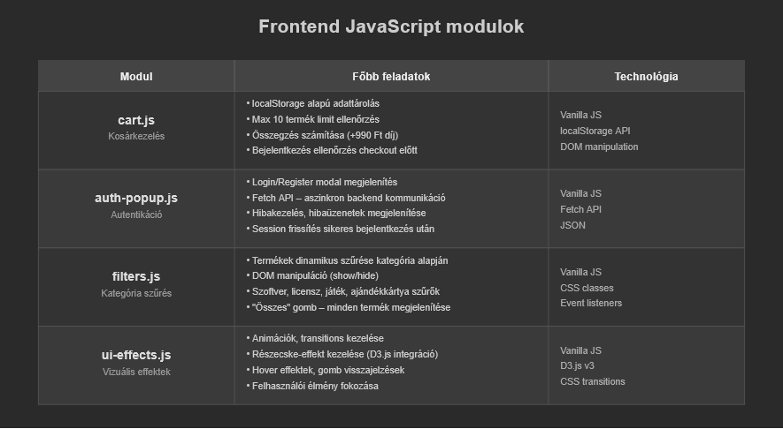
4. Frontend - Kliens-oldali JavaScript modulok

Slide 12

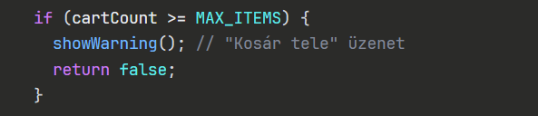
4. Frontend működés – Példa (Kosárba rakás)
1. Felhasználó kattint "Kosárba" gombra
2. Validáció – Max 10 termék

Slide 13

4. Frontend működés – Példa (Kosárba rakás)
3. localStorage mentés
4. Badge frissítés – 🛒 (szám)

Slide 14
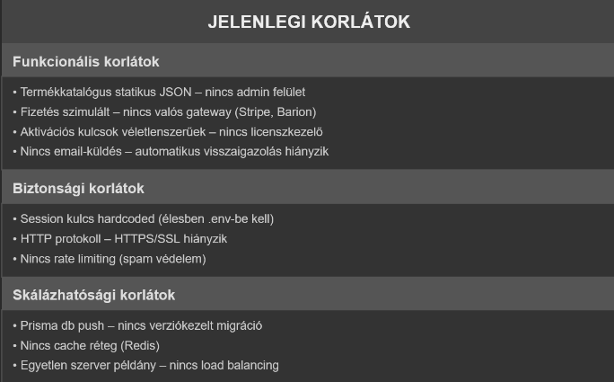
5. Korlátok és bővítési lehetőségek

Slide 15
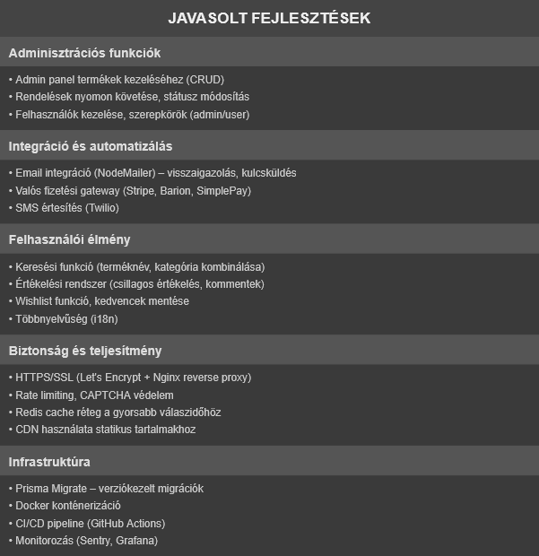
5. Korlátok és bővítési lehetőségek

Slide 16
Köszönjük a figyelmet

